Slide 1
Министерства внутренних дел Республики Беларусь
Академия

Slide 2
Кафедра экономической безопасности
Лекции по учебной дисциплине «Финансы и финансовый рынок»

Slide 3
Тема 7
Финансовые аспекты внешнеэкономической деятельности

Slide 4
План лекции:
1. Организация и управление внешнеэкономической деятельностью.
2. Финансовые рычаги регулирования внешнеэкономической деятельности.
3. Финансы внешнеэкономической деятельности организаций и их содержание.
4. Международные источники финансирования.

Slide 5
План семинарского занятия 2 часа
1. Теоретические аспекты организации внешнеэкономической деятельности.
2. Финансирование государственной политики по совершенствованию внешнеэкономической деятельности.
3. Риски проведения государственной политики в области внешнеэкономических отношений.
4. Оценка эффективности мероприятий, направленных на совершенствование внешнеэкономической деятельности.

Slide 6
1. Организация и управление внешнеэкономической деятельностью.

Slide 7
Цели и направления ВЭД
Главная цель внешнеэкономической деятельности Беларуси – расширение экспорта и рационализация импорта, достижение и сохранение сбалансированности внешнеторговых операций на основе углубления взаимодействия страны с мировым рынком для ускорения модернизации и повышения конкурентоспособности белорусской экономики
Главное направление внешнеэкономической деятельности – осуществление эффективной внешнеторговой политики, взаимоувязанной с макроэкономической и промышленной политикой, обеспечивающее динамичное развитие внешнеэкономического комплекса страны и защиту интересов национального рынка от неблагоприятного воздействия мировой конъюнктуры

Slide 8
Финансы ВЭД
Финансы внешнеэкономической деятельности ВЭД как экономическая категория представляют собой совокупность производственно-экономических отношений в денежной форме, возникающих в процессе распределения и перераспределения общественного продукта, созданного в данной стране и в других странах, и направленных на формирование субъектами хозяйствования и государством специальных фондов денежных средств в национальной и иностранной валюте.
Финансовый механизм ВЭД представляет собой совокупность способов организации финансовых отношений, применяемых в целях создания благоприятных условий развития, как сферы внешнеэкономической деятельности, так и экономики страны в целом. Финансовый механизм используется для осуществления финансовой политики государства и субъектов хозяйствования.

Slide 9
Отношения, которые регулирует финансовый механизм ВЭД
1. Денежные отношения между субъектами хозяйствования данной страны и субъектами хозяйствования других стран по поводу:
купли-продажи продукции (работ, услуг)
предоставления коммерческих кредитов и займов
истребования штрафных санкций по договорам
иное
Задание: попытаться расширить перечень финансовых отношений между субъектами хозяйствования разных стан.

Slide 10
Отношения, которые регулирует финансовый механизм ВЭД
2. Денежные отношения внутри страны между субъектами хозяйствования по поводу:
предоставления займов в иностранной валюте
перераспределения валютной выручки, полученной от экспорта, в пользу предприятий, участвующих в экспорте продукции
иное
Задание: попытаться расширить перечень финансовых отношений между субъектами хозяйствования, относящихся к ВЭД .

Slide 11
Отношения, которые регулирует финансовый механизм ВЭД
3. отношения между субъектами хозяйствования и государством (в лице бюджетов различных уровней, централизованных государственных валютных фондов) в части касающейся:
распределения валютной выручки
покупки валюты
уплаты таможенных пошлин, сборов и налогов в иностранной валюте
финансирования в валюте из централизованного валютного фонда государства
получения иностранных кредитов
иное
уплаты налогов по результатам внешнеэкономических сделок в национальной валюте
Задание: попытаться расширить перечень финансовых отношений между субъектами хозяйствования и государством, касающихся ВЭД.

Slide 12
Отношения, которые регулирует финансовый механизм ВЭД
4. денежные отношения предприятий с другими звеньями финансовой системы
банками – по поводу получения кредитов в иностранной и национальной валюте для осуществления внешнеэкономических операций под залог валютных ценностей,
кредитов в национальной валюте с последующей конвертацией, выплаты процентов по данным кредитам
страховыми организациями – по поводу страхования рисков во внешнеэкономических сделках и возмещения суммы ущерба по ним
иное
Задание: попытаться расширить перечень финансовых отношений между предприятиями и другими звеньями финансовой системы, касающихся ВЭД.

Slide 13
Отношения, которые регулирует финансовый механизм ВЭД
5. денежные отношения внутри отдельных специфических субъектов ВЭД и отношения этих субъектов с другими
между партнерами совместного предприятия по поводу формирования уставного фонда, распределением доходов, выплатой дивидендов
внутри свободной экономической зоны (СЭЗ) – между резидентами СЭЗ и ее администрацией, бюджетами различных уровней, другими резидентами и нерезидентами, субъектами финансовой системы государства
внутри транснациональных финансово-промышленных групп (ФПГ) – между головной компанией и филиалами, правительствами стран размещения головной компании и филиалов
иное
внутригосударственные денежные отношения (формирование централизованных валютных фондов и фондов в национальной валюте от ВЭД государства и его субъектов хозяйствования и их распределение);
Задание: попытаться расширить перечень финансовых отношений внутри специфических субъектов ВЭД.

Slide 14
Отношения, которые регулирует финансовый механизм ВЭД
6. денежные отношения между государствами по поводу получения и погашения межгосударственных кредитов
Найти в интернете конкретные примеры межгосударственных кредитов с участием Республики Беларусь
Найти в интернете конкретные примеры межгосударственных кредитов с участием Республики Беларусь и международных экономических организаций

Slide 15
Отношения, которые регулирует финансовый механизм ВЭД
7. денежные отношения между государством и международными кредитными организациями (предоставление кредитов и их погашение).
Найти в интернете конкретные примеры межгосударственных кредитов с участием Республики Беларусь и международных экономических организаций. Дополнить конспект.
Таким образом, в финансовых отношениях, составляющих суть финансов ВЭД, участвует как иностранная валюта, так и национальная. Это, прежде всего, валютно-денежные отношения.

Slide 16
2. Финансовые рычаги регулирования внешнеэкономической деятельностью.

Slide 17
На развитие внешнеэкономических связей наших предприятий негативное влияние оказывают следующие факторы:
ухудшение конъюнктуры мирового рынка;
факторы
неконкурентоспособность продукции многих отраслей и предприятий;
санкции и противодействие развитых стран Запада выходу на мировой рынок нашей наукоемкой продукции;
недостаточная развитость финансовой, технической, информационной инфраструктуры ВЭД;
низкие мировые цены на топливно-сырьевые ресурсы;
неоправданные закупки импортных товаров ;
непрогрессивная структура внешнеторгового оборота (главным образом – экспорта);
значительно возросший внешний долг страны;
рост внутренних цен и банковских процентных ставок.
Задание на самоподготовку: найти конкретные примеры, подтверждающие наличие этих факторов. Зафиксировать в конспекте. Быть готовым доложить на семинаре.

Slide 18
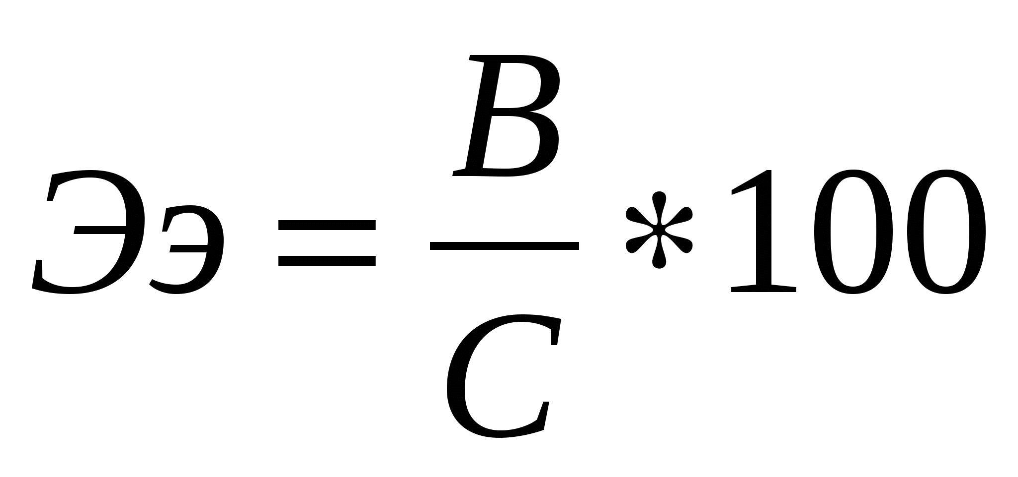
Показатели экономической эффективности ВЭД
1. Эффективность экспорта
где В - выручка, полученная предприятием от экспортных операций , тыс.BYN;
С - полные затраты предприятия по экспорту товаров, тыс.BYN;
С=ПС +НР, где ПС – полная себестоимость, НР – накладные расходы по экспорту продукции.

Slide 19
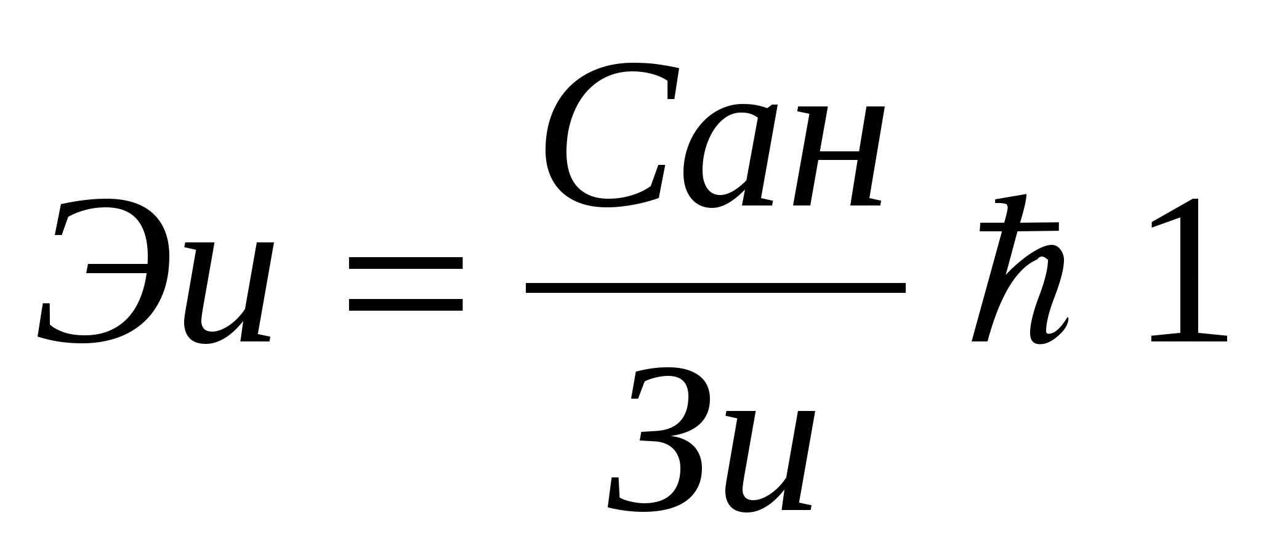
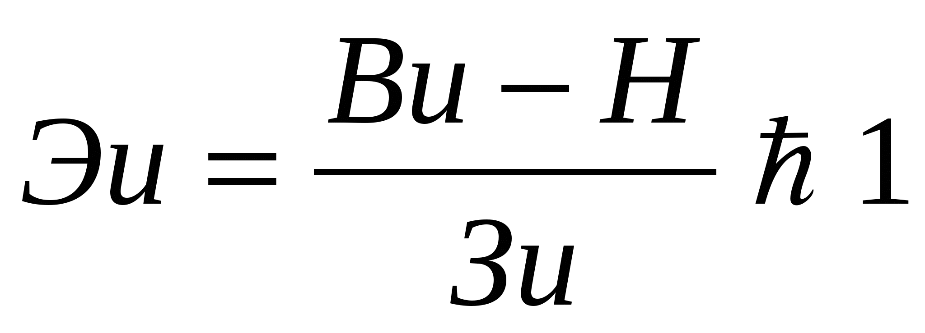
Эффективность импорта определяется исходя из предназначения импортируемых товаров, работ, услуг
Если импорт осуществляется в целях использования в производственном процессе
Если импорт осуществляется в целях последующей перепродажи и получения прибыли
где Сан - стоимость аналогичного товара на внутреннем рынке, тыс.BYN
Зи - полные затраты импортера по приобретению и доставке товара, тыс.BYN
Где Ви - выручка, полученная предприятием от реализации импортируемого товара, тыс.BYN;
Н - налоги, уплаченные предприятием из полученной выручки;
Зи - полные затраты по импорту и реализации товара, тыс.BYN.

Slide 20
Риски предприятий от проведения государственной политики в области ВЭД
Для предприятий Беларуси риски ВЭД могут иметь информационный , отраслевой и инновационный характер. Условно их можно их можно разделить на четыре группы: риск страны, банковские риски, валютные риски и риски контрагента.
Риски
Действие принципа сравнительных преимуществ;
Условия и либерализация ВЭД;
Торговые барьеры, импортные квоты;
Нетарифные ограничения ВЭД;
Валютная политика , валютный курс;
Задание на самоподготовку: найти конкретные примеры, подтверждающие наличие этих рисков. Зафиксировать в конспекте. Быть готовым доложить на семинаре.

Slide 21
3. Финансы внешнеэкономической деятельности организаций и их содержание.

Slide 22
Финансы внешнеэкономической деятельности организаций представляют собой экономическую категорию, которая выражает экономические отношения в процессе внешнеэкономической деятельности, в результате которой формируются и перераспределяются валютные фонды.
В настоящее время всем хозяйствующим субъектам Республики Беларусь предоставлено право выхода со своей конкурентоспособной продукцией на мировые рынки. Теперь они могут совершать экспортно-импортные операции за счет собственных, привлеченных и заемных ( кредитных ) валютных средств.
Создан механизм обеспечения внешнеэкономических связей организаций сложившейся системой международных расчетных и кредитных отношений Республики Беларусь с внешним миром.

Slide 23
Предоставление организации права самостоятельности выхода на внешний рынок, его внешнеторговая и валютная самостоятельность создают условия для повышения эффективности и конкурентоспособности экспорта и рационализации системы импорта белорусских организаций.
У субъектов хозяйствования появляется потребность в валюте.
Для чего нужна валюта?
Для расчетов с внешними контрагентами за поставки сырья, материалов, полуфабрикатов, готовой продукции.
Для приобретения современной техники и технологий на рынках развитых стран для модернизации собственного производства.
Для эффективного вложения капитала в зарубежных странах.
Для освоения новых рынков сбыта.
Задание на самоподготовку: привести конкретные примеры ВЭД белорусских предприятий по каждому из приведенных направлений. Зафиксировать в конспекте.

Slide 24
В результате внешне экономической деятельности в организациях формируются и перераспределяются фонды в иностранной валюте. Источниками их поступления могут быть:
Источники валюты
валютная выручка от экспорта продукции за рубеж;
взносы иностранных инвесторов в валюте в уставный фонд организации;
заемные и привлеченные средства в иностранной валюте внутри страны и за рубежом;
иностранная валюта, приобретенная на внутреннем валютном рынке республики;
добровольные пожертвования в иностранной валюте юридических и физических лиц;
бюджетные поступления в валюте.
Для формирования валютных фондов белорусские организации открывают валютные счета в коммерческих банках , имеющих лицензии Национального банка Республики Беларусь на совершение операций в иностранной валюте.

Slide 25
4. Международные источники финансирования.

Slide 26
Международный кредит
это движение ссудного капитала в сфере международных экономических отношений, связанное с предоставлением валютных и товарных ресурсов на условиях возвратности, срочности, обеспеченности и платности
Перераспределение ссудных капиталов между странами в интересах расширенного воспроизводства Ссудный капитал направляется в отрасли тех стран, где обеспечивается наибольшая прибыль.
Функции
Экономия издержек обращения в сфере международных расчетов. Использование кредитных инструментов – векселей, тратт, чеков и других – ведет к ускорению безналичных платежей, к увеличению скорости оборота капиталов и повышению производительного его использования, обеспечивая расширенное воспроизводство.
Привлечение иностранных кредитов увеличивает концентрацию и ускоряет централизацию капиталов. Международный кредит является важным фактором создания крупных акционерных обществ, затрудняет доступ мелких и средних фирм на рынок ссудных капиталов.

Slide 27
Классификация форм международного кредита
В процессе интернационализации хозяйственной жизни и расширения форм экономического сотрудничества стран происходит постоянное развитие и совершенствование форм международного кредита
Классификационные признаки
Срок: краткосрочные кредиты (от одного дня до года) среднесрочные (от одного года до пяти лет) долгосрочные (свыше пяти лет).
2. Сфера применения: коммерческие кредиты, обслуживающие международную торговлю товарами и услугами; финансовые кредиты, направляемые на инвестирование в промышленность, на покупку ценных бумаг; промежуточные кредиты, используемые для обслуживания смешанных форм вывоза капиталов, товаров и услуг.
3. Техника предоставления: наличные кредиты, зачисляемые на счет заемщика; акцептные кредиты от импортера или банка, дающих согласие платить; депозитные сертификаты; облигационные займы, которые используются для долгосрочного привлечения средств; консорциальные кредиты, позволяющие заемщику привлекать особо крупные суммы на длительный срок сразу от несколько банков.

Slide 28
Классификация форм международного кредита
Классификационные признаки
4. Обеспеченность: обеспеченные - в качестве обеспечения могут выступать товары и товарораспорядительные документы, ценные бумаги и т. п.; бланковые - кредиты выдаются под обязательство (соло-вексель) должника погасить его в срок.
5. Источники: фирменные кредиты (частные) - экспортер одной страны импортеру другой страны в форме отсрочки платежа за проданный товар; банковские кредиты - предоставляются экспортерам и импортерам под залог товарно-материальных ценностей; брокерские кредиты -предоставляются финансовой компанией или банком под покупку ценных бумаг; межгосударственные кредиты - предоставляются на основе межправительственных соглашений; международных финансовых институтов предоставляются правительствам стран и открывают доступ заемщикам к кредитам частных иностранных банков.
Задание: найти в ресурсах интернета примеры по кредитованию предприятий Беларуси из международных источников финансирования и классифицировать их.

